Slide 1
WELCOME
OUR NEW CLASS
75 TH TRAINING ON ICT COURSE
NAEM

Slide 2
TRAINNER:
MANORANJAN DHAR
ASSISTANT TEACHER
SAYED ABDUL JABBAR GOVT. HIGH SCHOOL
DELDUAR, TANGAIL

Slide 3
শিখনফল
পাঠ শেষে শিক্ষার্থীরা—
1. হার্ডওয়্যার কী তা সংজ্ঞায়িত করতে পারবে।
2. কম্পিউটারের হার্ডওয়্যার ও সফটওয়্যারের মধ্যে পার্থক্য ব্যাখ্যা করতে পারবে।
3. কম্পিউটারের প্রধান হার্ডওয়্যার উপাদানগুলো চিহ্নিত ও নাম বলতে পারবে।
4. ইনপুট, আউটপুট, প্রসেসিং ও স্টোরেজ ডিভাইস শ্রেণিবিন্যাস করতে পারবে।
5. কীবোর্ড, মাউস, মনিটর, প্রিন্টার, CPU, RAM, ROM, HDD/SSD ইত্যাদির ব্যবহার ব্যাখ্যা করতে পারবে।

Slide 4
INTRODUCTION OF HARDWARE
হার্ডওয়্যার (Hardware) হলো কম্পিউটার বা যেকোনো ইলেকট্রনিক ডিভাইসের সেইসব শারীরিক ও দৃশ্যমান অংশ, যা আমরা দেখতে এবং হাতে স্পর্শ করতে পারি.
হার্ডওয়্যারের প্রধান প্রকারভেদকম্পিউটার বা ডিভাইসের কাজ করার সুবিধার জন্য হার্ডওয়্যারকে সাধারণত কয়েকটি ভাগে ভাগ করা হয়:ইনপুট ডিভাইস (Input Devices): যেসব যন্ত্রের সাহায্যে কম্পিউটারে তথ্য বা নির্দেশ পাঠানো হয়। যেমন—কীবোর্ড, মাউস, স্ক্যানার ও মাইক্রোফোন।
আউটপুট ডিভাইস (Output Devices): যেসব যন্ত্রের মাধ্যমে কম্পিউটার প্রক্রিয়াকরণ শেষে ফলাফল ব্যবহারকারীকে দেখায়। যেমন—মনিটর, প্রিন্টার ও স্পিকার।
প্রসেসিং ইউনিট (Processing Unit): যা সমস্ত ডেটা ও নির্দেশ প্রক্রিয়াজাত বা হিসাব-নিকাশ করে। যেমন—সেন্ট্রাল প্রসেসিং ইউনিট বা সিপিইউ (CPU)।
স্টোরেজ ডিভাইস (Storage Devices): যেখানে তথ্য বা ডেটা স্থায়ী ও অস্থায়ীভাবে জমা রাখা হয়। যেমন—র‌্যাম (RAM), হার্ড ডিস্ক ড্রাইভ (HDD) এবং এসএসডি (SSD)।
অভ্যন্তরীণ যন্ত্রাংশ (Internal Components): যা ডিভাইসের ভেতরে থাকে। যেমন—মাদারবোর্ড

Slide 5
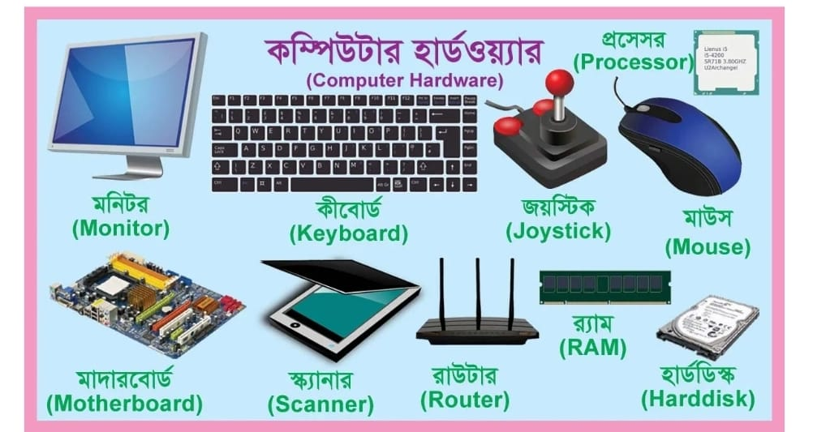

Slide 6
হার্ডওয়্যার প্রধান কাজ
হার্ডওয়্যারের প্রধান কাজগুলো নিচে দেওয়া হলো:ইনপুট গ্রহণ (Input): ব্যবহারকারীর কাছ থেকে কীবোর্ড, মাউস, স্ক্যানার বা মাইক্রোফোনের মাধ্যমে ডেটা বা নির্দেশ গ্রহণ করা।
তথ্য প্রক্রিয়াকরণ (Processing): সেন্ট্রাল প্রসেসিং ইউনিট (CPU) বা প্রসেসরের মাধ্যমে ইনপুট করা ডেটা বিশ্লেষণ ও হিসাব-নিকাশ করা।
তথ্য সংরক্ষণ (Storage): হার্ড ডিস্ক, র‍্যাম (RAM), এসএসডি (SSD) বা পেনড্রাইভে প্রয়োজনীয় তথ্য ও প্রোগ্রাম স্থায়ী বা অস্থায়ীভাবে জমা রাখা।
আউটপুট প্রদান (Output): প্রক্রিয়াকৃত ফলাফল মনিটর, প্রিন্টার বা স্পিকারের মাধ্যমে ব্যবহারকারীর কাছে উপস্থাপন করা।
যোগাযোগ ও সংযুক্তি (Communication): রাউটার বা নেটওয়ার্ক কার্ডের মাধ্যমে এক কম্পিউটার থেকে অন্য কম্পিউটারে বা ইন্টারনেটে ডেটা আদান-প্রদান করতে সাহায্য করা।

Slide 7
মূল্যায়ন
হার্ডওয়্যার কী?CPU-এর কাজ কী?
RAM ও ROM-এর মধ্যে পার্থক্য কী?
দুটি ইনপুট ও দুটি আউটপুট ডিভাইসের নাম বল।
SSD ও HDD কী কাজে ব্যবহৃত হয়?

Slide 8
বাড়ির কাজ
কাজ–১:নিজের বাসা বা বিদ্যালয়ে থাকা ১০টি হার্ডওয়্যার ডিভাইসের নাম লিখে প্রতিটির কাজ এক বাক্যে লিখ।
কাজ–২:“কম্পিউটার হার্ডওয়্যার ব্যবহারে সতর্কতা ও যত্ন” বিষয়ে ১০টি নিয়ম লিখ।

Slide 9
MORE DETAILS: https://youtu.be/2oRS7uMosK4?si=0TwScOSuLBKwOdDb
THANK YOU

